Slide 1
Paco no quería trabajar

Slide 2
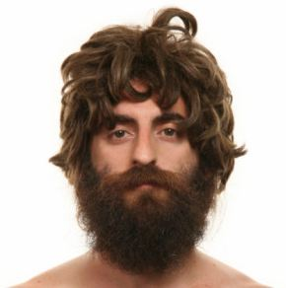
Había un hombre que se llamaba Paco. Era pobre, irresponsable y joven. Tenía un trabajo en McDonalds, pero nunca queria trabajar.

Slide 3
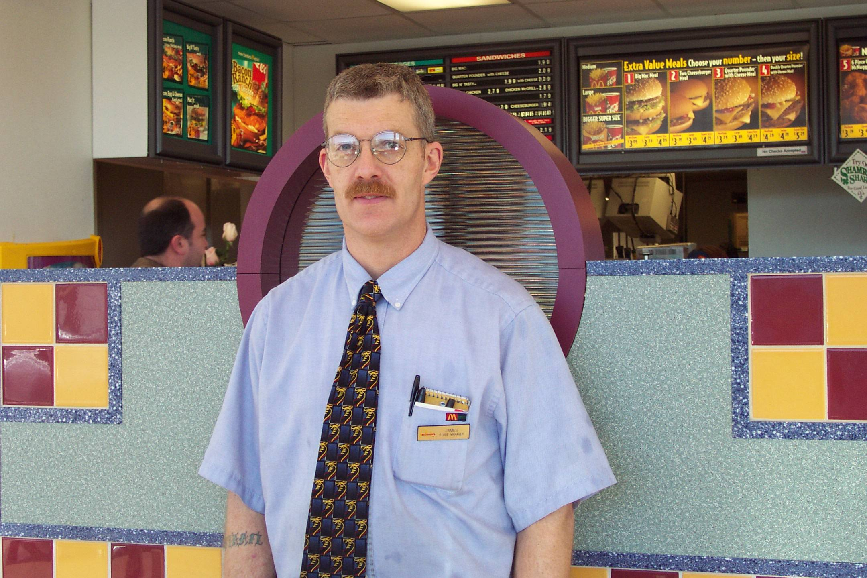
Su jefe era un hombre rico, feo y muy estricto.

Slide 4
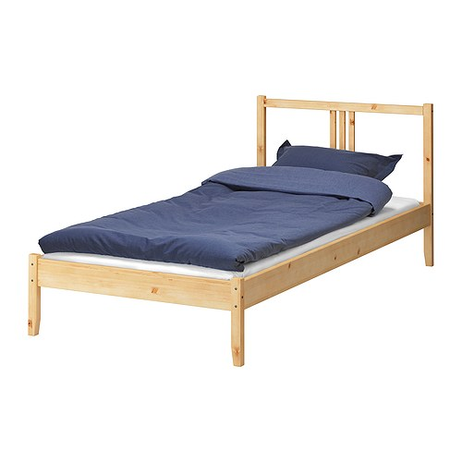
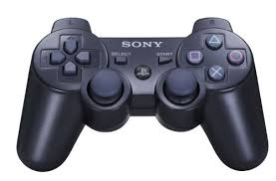
Ayer, Paco estaba cansado. No quería trabajar. Quería dormir y quería jugar a los videojuegos. No quería trabajar.

Slide 5
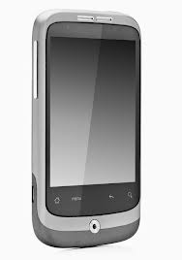
Paco tenía una idea. Llamó a su jefe y dijo, “Hola jefe. Habla Paco. Estoy . . . eje eje . . . enfermo.”
El jefe estaba enojado. Gritó a Pablo, “No estás enfermo. Estás bien. Tú necesitas trabajar.”
Paco no quería trabajar. Dijo, “Es cierto. Estoy muy . . . eje eje . . . enfermo. Adiós jefe.”

Slide 6
En realidad, Paco no estaba enfermo. No quería trabajar. Después de hablar con su jefe, Paco empezó a jugar a los videojuegos. Estaba emocionado.

Slide 7
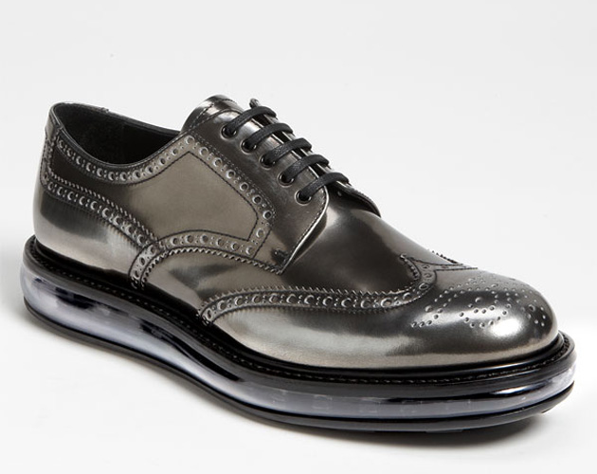
El jefe manejó su carro a la casa de Paco, abrió la puerta y entró la casa.
Vio a Paco con los videojuegos y estaba muy enojado.
El jefe gritó, “İNo estás enfermo!” y tiró un zapato a la cabeza de Paco.

Slide 8


Paco estaba enojado. Sacó su teléfono y lo tiró a la cabeza de su jefe.
El jefe estaba más enojado. Sacó una pelota de golf y la tiró a la cabeza de Paco.
Paco tiró un avión de papel a su jefe. El jefe se rió y dijo, “¿Un avión de papel? ”

Slide 9
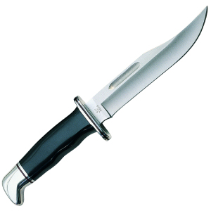
Paco estaba super enojado. Sacó un cuchillo y lo tiró a su jefe. El jefe estaba muerto.

Slide 10
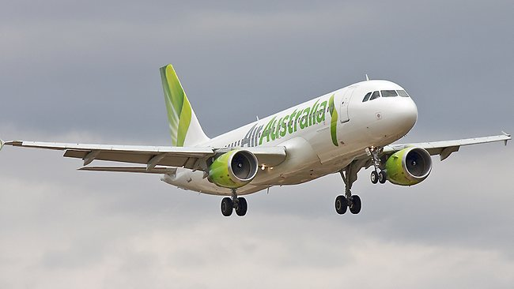
Paco lloró por un momento. Después, gritó, “No quiero ir a la cárcel” y corrió de la casa.
Corrió al aeropuerto, entró un avión y fue a Australia para vivir con los cangurus para siempre.

